Slide 1

Présentation ActivePresenter
Téléchargement
https://atomisystems.com/activepresenter/

Slide 2
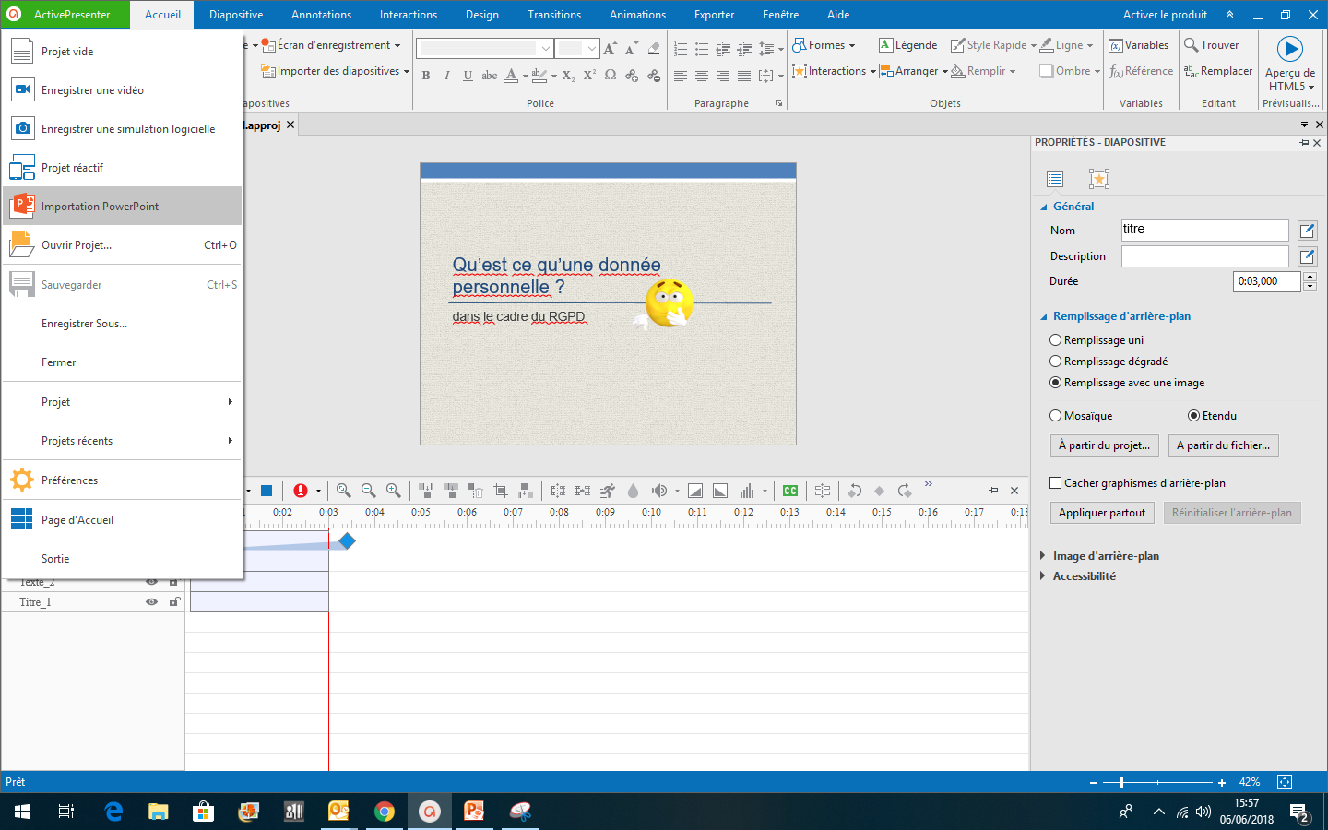
Présentation

Slide 3
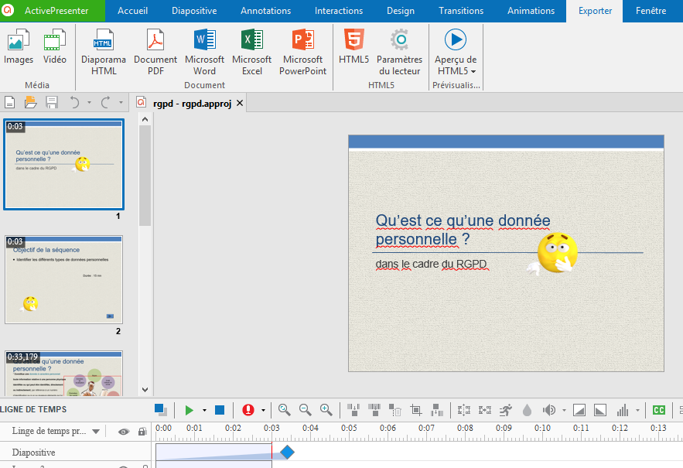
Utilisation
export

Slide 4
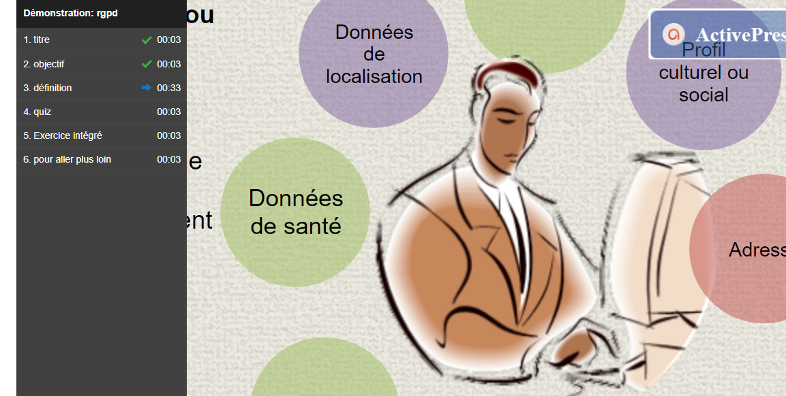
Création d’un aperçu
sommaire

Slide 5
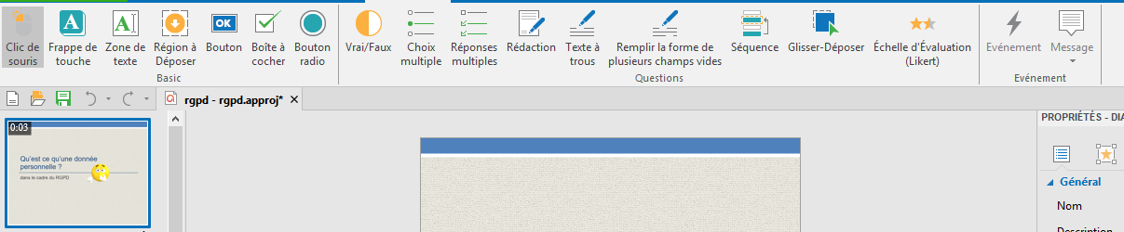
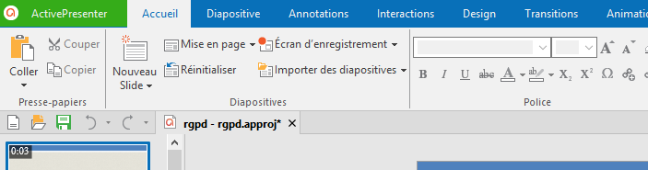
Travail sur la diapo
Insertion d’interactions possible
Enregistrement d’écran

Slide 6
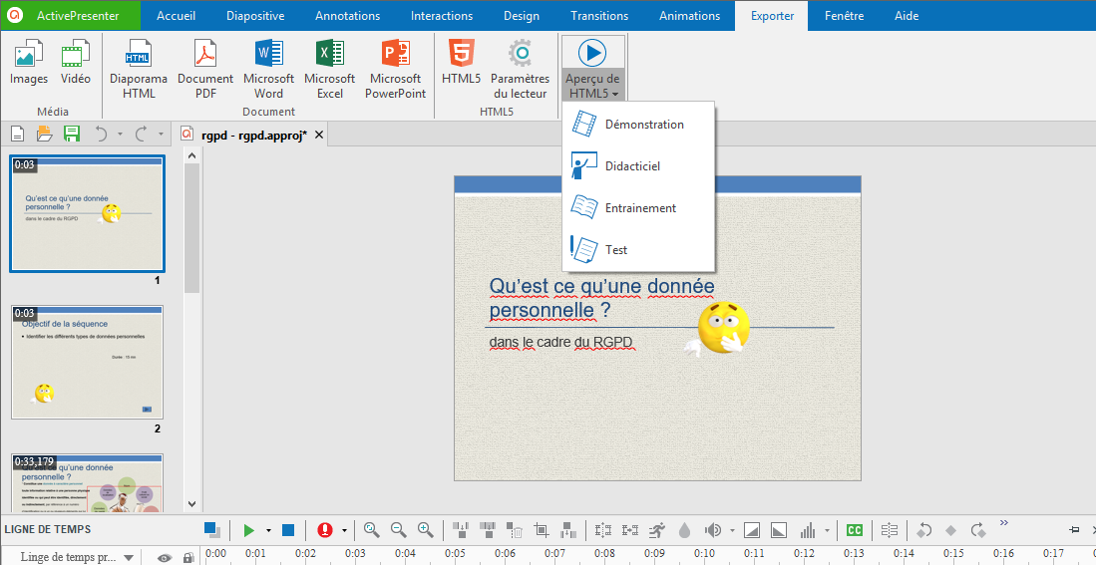
Publication
4 modes de sortie

Slide 7
Remarques
ActivePresenter
  sommaire
  interactivité (exercice, objets web)
  Animation + scénarisation
  conserve les animations
  Conserve l’audio
  ne prend pas les animations des SmartArt

